Slide 1
TRƯỜNG MG BÚP SEN HỒNG
HOẠT ĐỘNG KHÁM PHÁ KHOA HỌC
TÌM HIỂU VỀ CÁC MÙA TRONG NĂM
Ngày dạy: 1/4/2025
Lứa tuổi: 3 - 4 tuổi
Giáo viên: Trần Thị Hải Yến

Slide 2
* HOẠT ĐỘNG 1: GÂY HỨNG THÚ
Hát vận động:Cho tôi đi làm mưa với

Slide 3
* HỌAT ĐỘNG 2: TÌM HIỂU VỀ CÁC MÙA TRONG NĂM

Slide 4
Mùa xuân

Slide 5
Hoa đào

Slide 6
Hoa mai

Slide 7
Ngày Tết

Slide 8
Mùa hạ

Slide 12
Mùa thu

Slide 15
Mùa đông

Slide 16
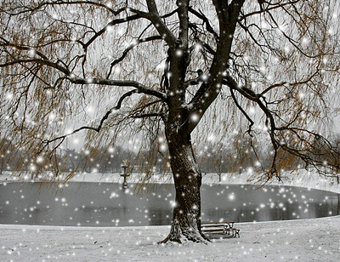

Slide 18
Trang phục mùa xuân

Slide 19
Trang phục mùa hạ

Slide 20
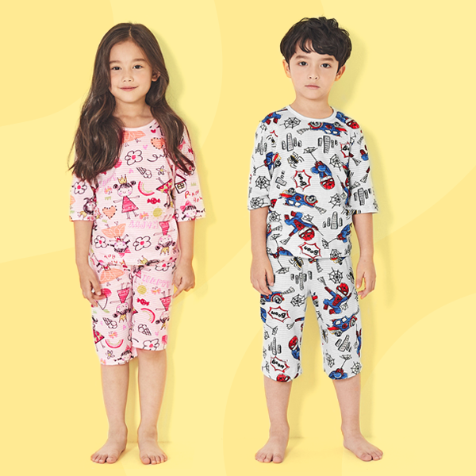
Trang phục mùa thu

Slide 21
Trang phục mùa đông

Slide 23
